Slide 1
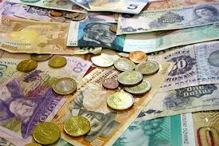
ВВЕДЕННЯ
У СФЕРУ БАНКІВСЬ-КОГО БІЗНЕСУ

Slide 2
КУРС
ДОЗВОЛЯЄ ВИВЧИТИ ТА ДОПОМАГАЄ ЗРОЗУМІТИ
Історичні аспекти появи банківського бізнесу:
  Що таке банк;
  Коли, чому і навіщо з’явилися банки;
  Які функції вони виконують
Практичні аспекти роботи у банківські сфері:
  Що таке банківська система, її основні елементи;
  Чим займаються банки, які послуги надають;
  З чого складається їх прибуток;
  Чому банки банкрутують
  Як працюють офшори
Можливості співпраці з банківськім бізнесом:
  Що таке Національний банк і як він впливає на економічну ситуацію;
  Як правильно використовувати послуги КБ:
    Кредити
    Депозити
    Пластикові картки
    Інші можливості

Slide 3
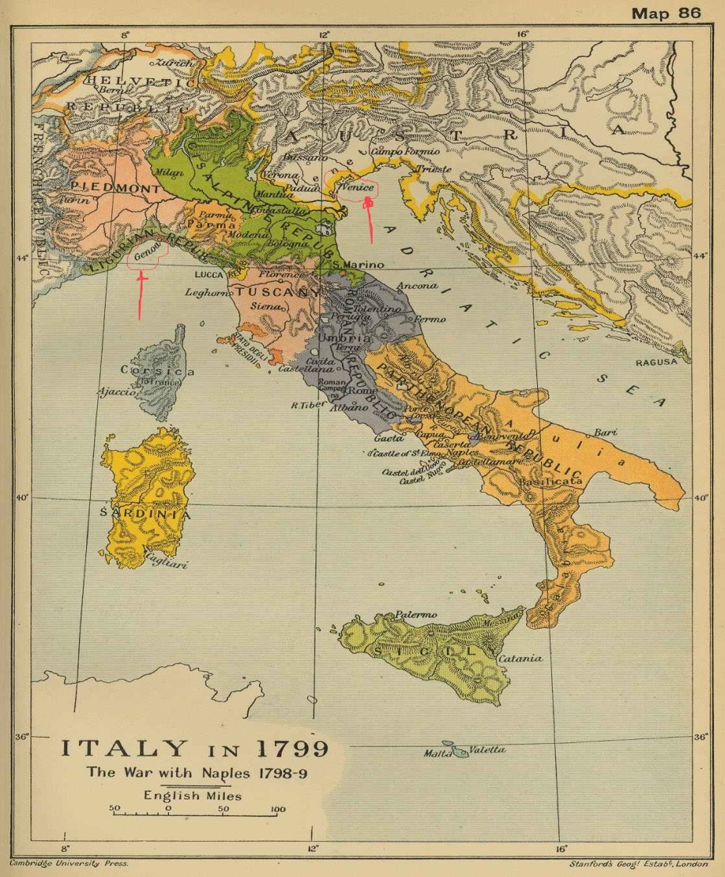
ІСТОРІЯ ВИНИКНЕННЯ БАНКІВ
Вперше банки з'явилися в Італії, а саме у містах Генуя і Венеція, і було це в дванадцятому-п'ятнадцятому столітті
Перший приватний банк створив італійський герцог Віталіс у Венеції. Це трапилося в 1157-му.
Перший державний банк був заснований в 1407-му році. Він носив назву «Банк Сан-Джорджо» і був генуезьким банком
Однак, реальна банківська система в чистому вигляді, яка була схожа з сьогоднішньою системою банків, була сформована у Великобританії на початку сімнадцятого століття.

Slide 4
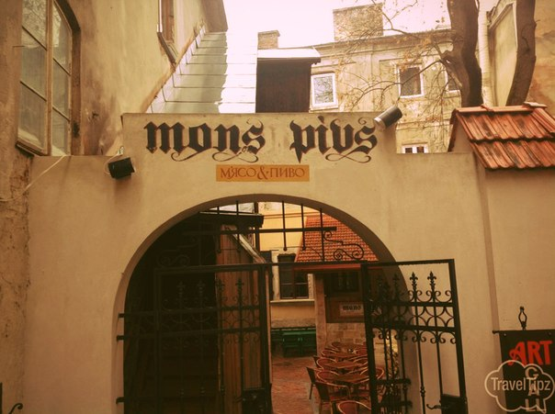
На Галичині перші банки виникли у другій половині XVIII століття, а вже в XIX столітті у Львові існували філії Австрійського національного банку та ощадні каси.
Але ще у 1640 вірменська громада у Львові організувала перший на території Польського королівства церковний банк «Mons pius». В перекладі з латині назва звучить як "Гора Милосердя". Установа створювалась за італійським аналогом і пропрацювала до 1937 року.

Slide 5
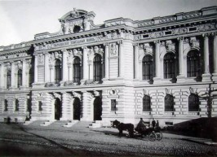
Харківський акціонерний земельний банк (1871 рік)
У 1781 р. в Ніжині, Харкові з'явились перші банківські контори.
Наприкінці XVIII ст. у Києві було створено Громадську комісію, котра на правах банку приймала вклади та здійснювала кредитування.

Slide 6
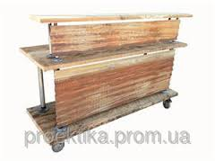

Походження слово “БАНК”
Banko (італ.) – лавка, прилавок
Банк, Bank – фін. установа

Slide 7
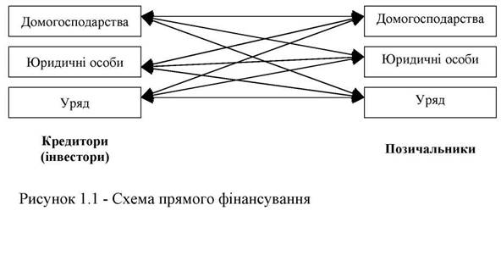

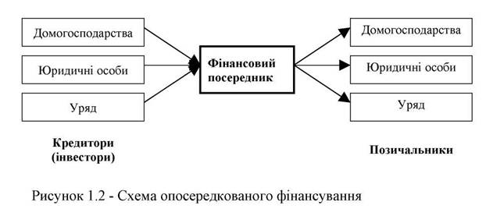
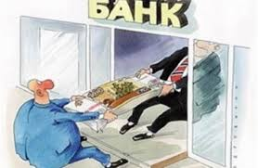
Основна ідея банківського бізнесу

Slide 8


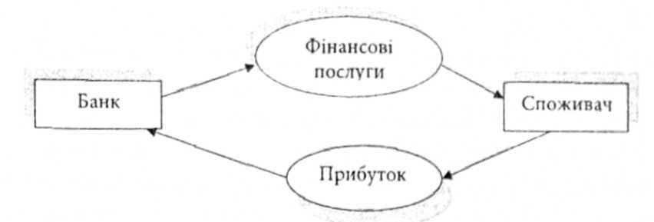
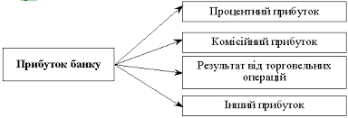
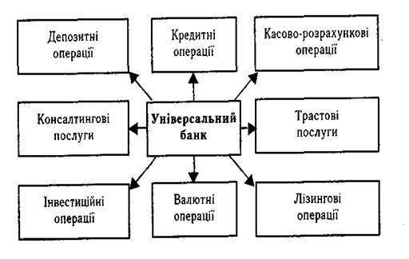
За рахунок чого існує банківській бізнес

Slide 9
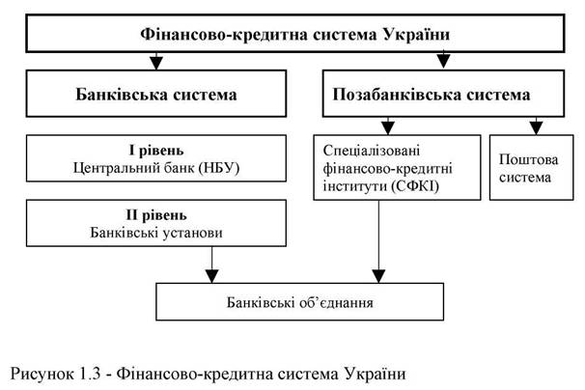

Slide 10
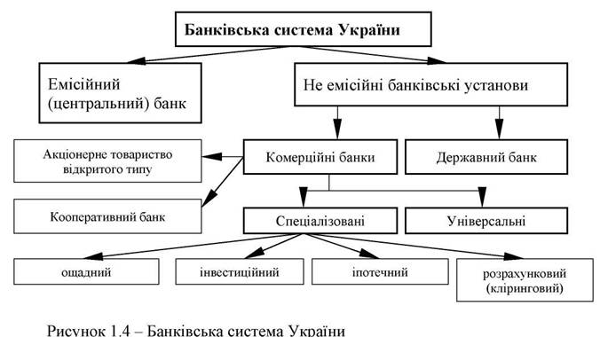
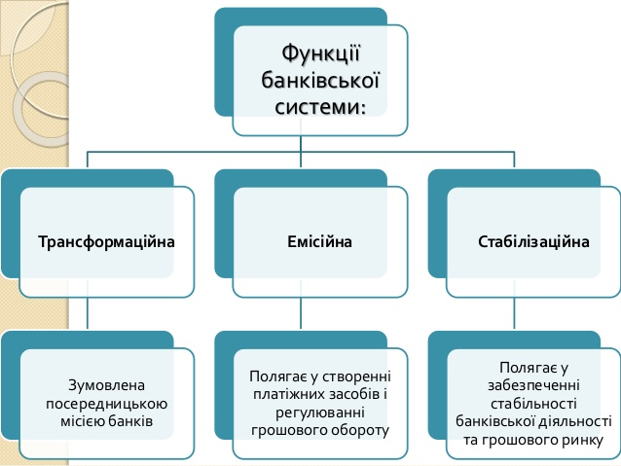

Slide 11

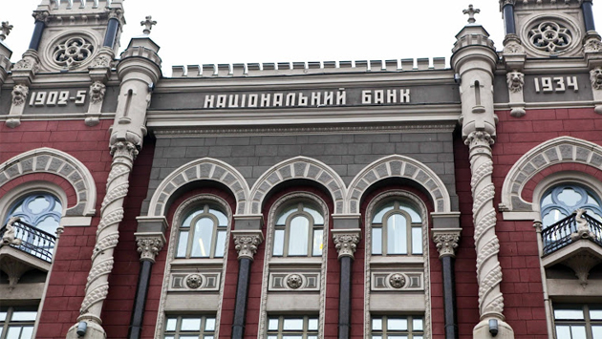
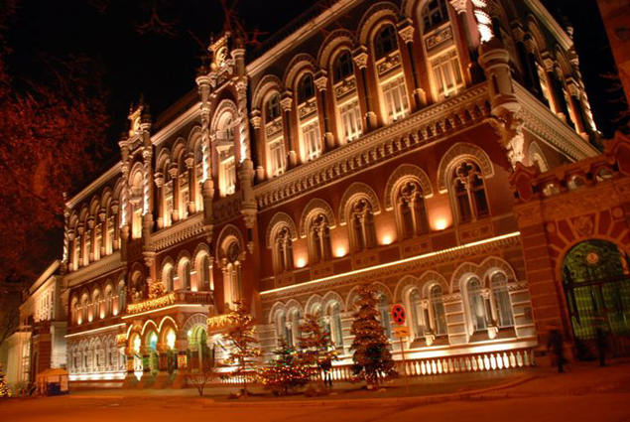

Slide 12
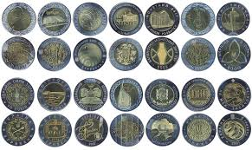
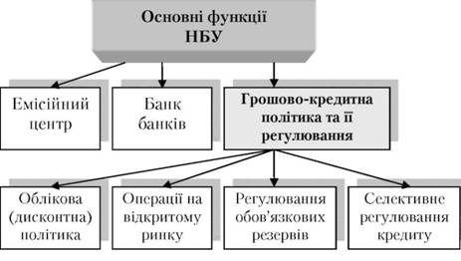
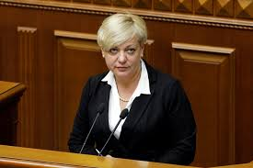
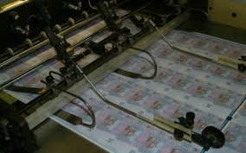
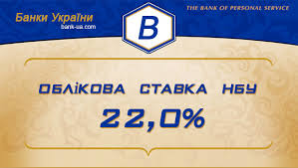
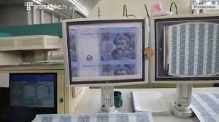

Slide 13
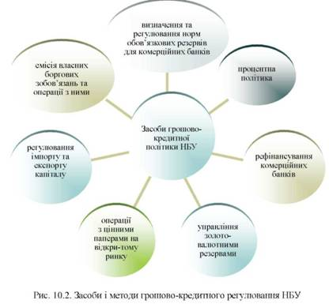

Slide 14
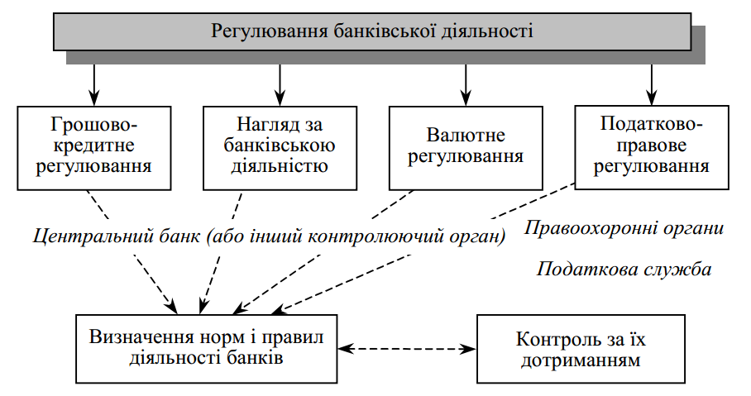
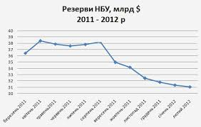

Slide 15
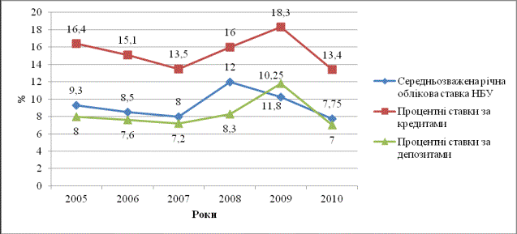
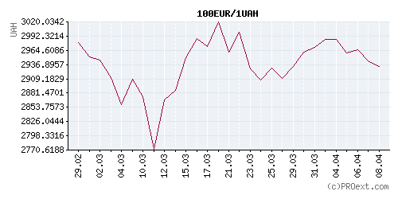


Slide 16
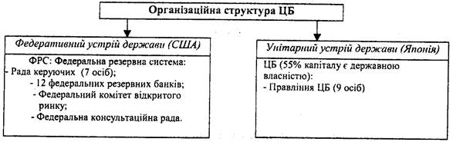

Slide 17
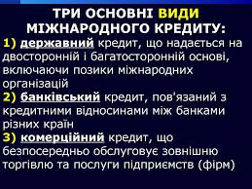

Slide 18
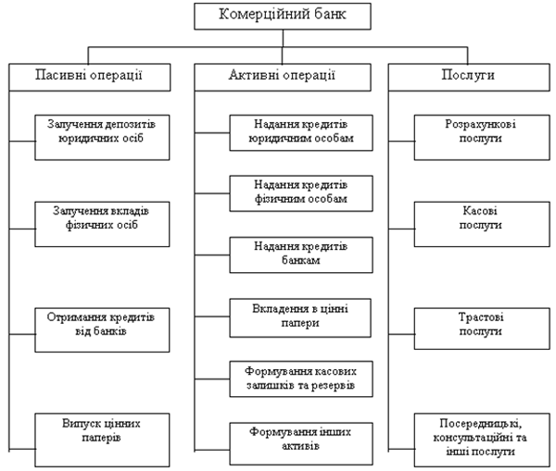





Slide 19
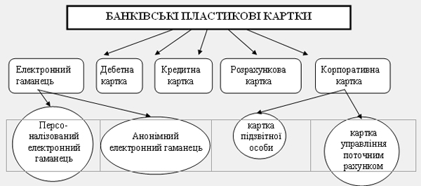
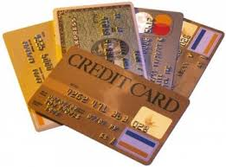
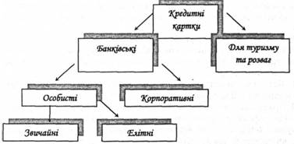
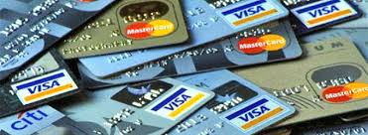

Slide 20




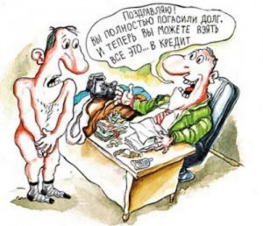
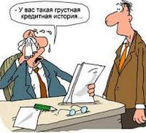

Slide 21


ДЯКУЮ
ЗА УВАГУ!

